Slide 1














ỦY BAN NHÂN DÂN HUYỆN AN LÃO
TRƯỜNG TIỂU HỌC QUANG TRUNG
SÁCH KẾT NỐI TRI THỨC VỚI CUỘC SỐNG
MÔN: HOẠT ĐỘNG TRẢI NGHIỆM
BÀI 5: VUI TRUNG THU ( TIẾT 2)
Giáo viên: Bùi Thị Nhã
Lớp: 2B

Slide 2
HOẠT ĐỘNG TRẢI NGHIỆM
BÀI 5: VUI TRUNG THU ( TIẾT 2)

Slide 3
1. Chia sẻ những gì em biết về tết Trung thu
Hãy nhớ, kể lại những hoạt động trong tết Trung thu N2 - (30s)

Slide 4






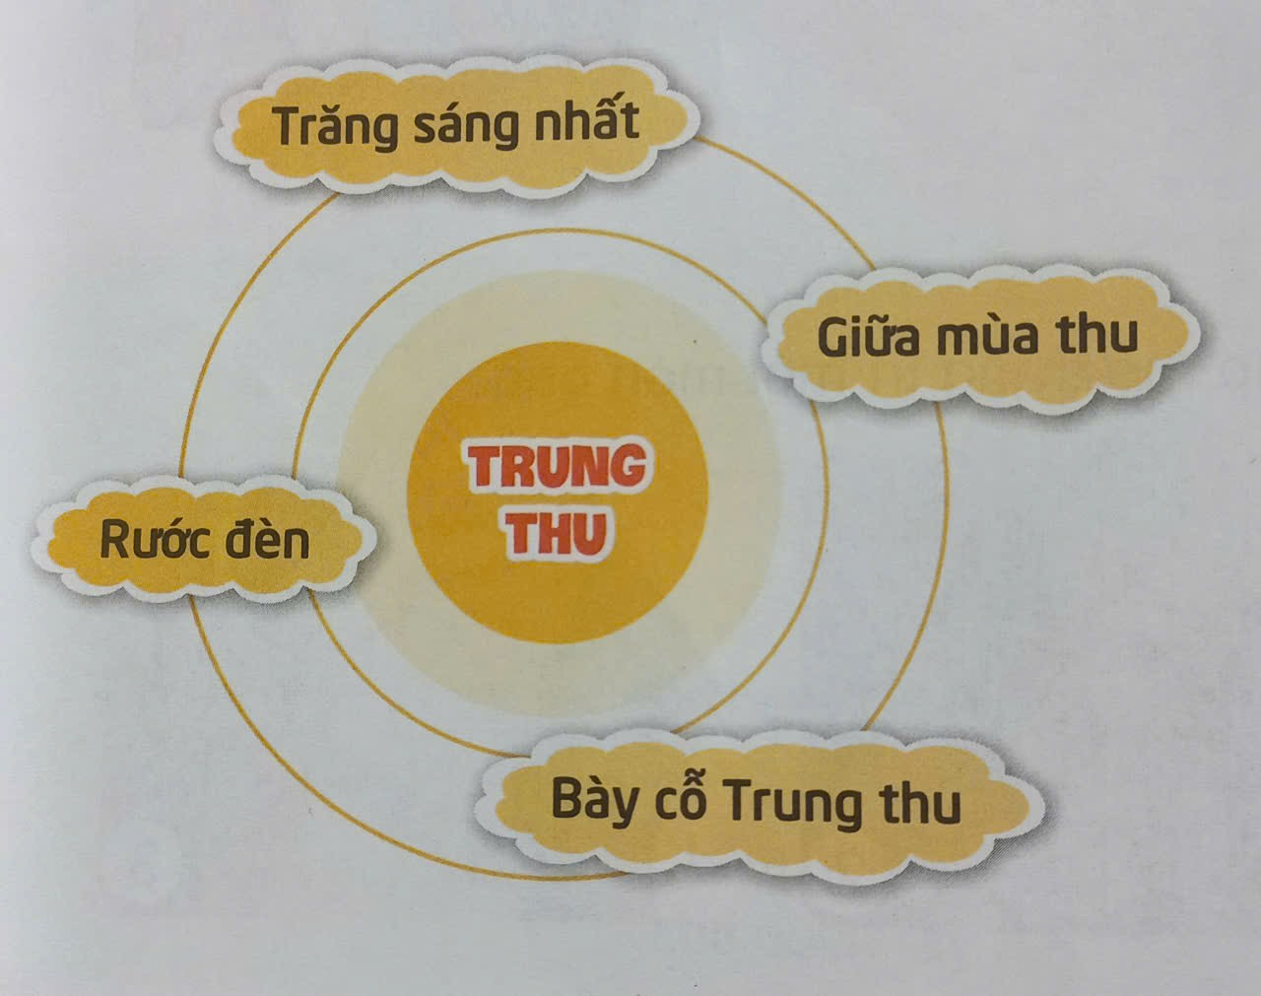
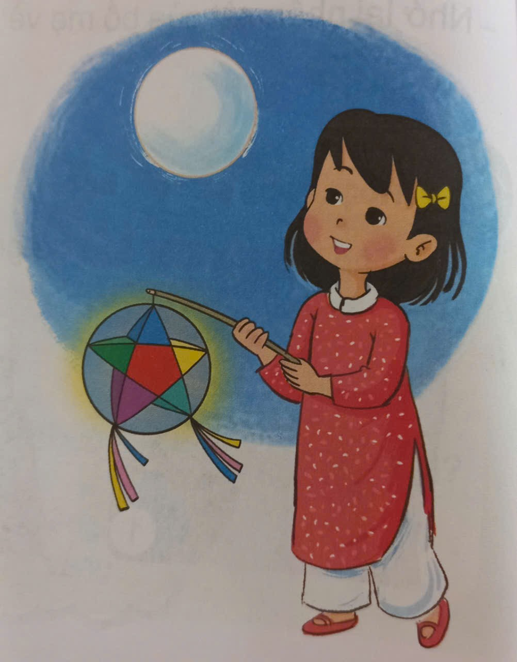






Slide 5


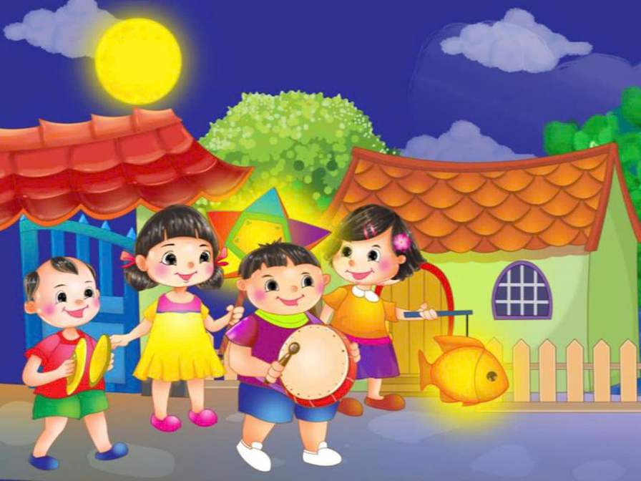



Slide 6


Slide 7

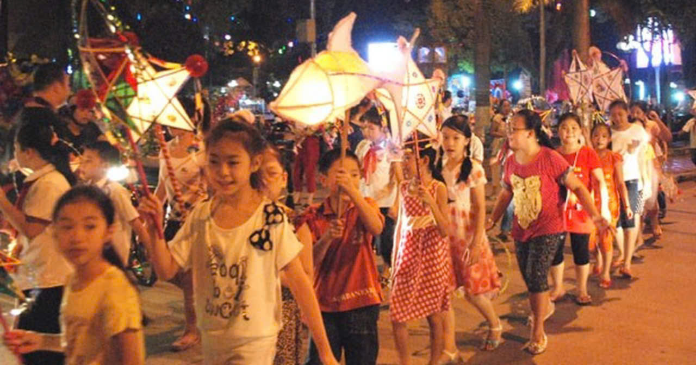

Slide 8
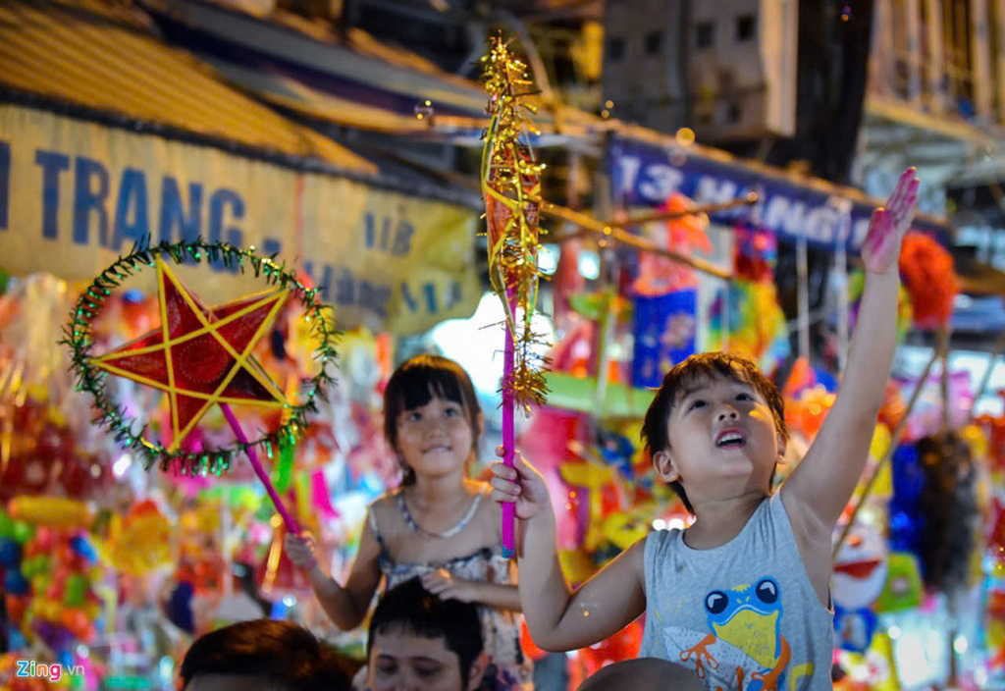

Slide 9
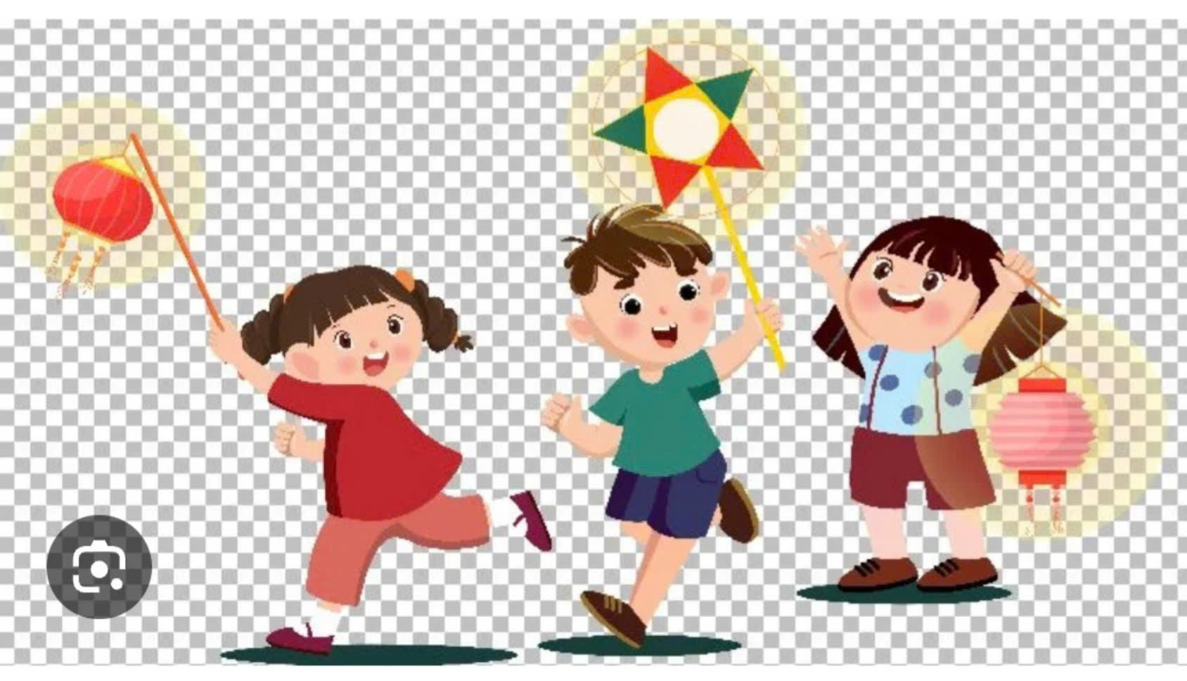

Slide 11







Đây là hoạt động nào ttrong đêm Trung thu?
- Đồ vật không thể thiếu trong hoạt động rước đèn là gì?

Slide 12
2. Thực hành làm đèn lồng đón tết Trung thu

Slide 13

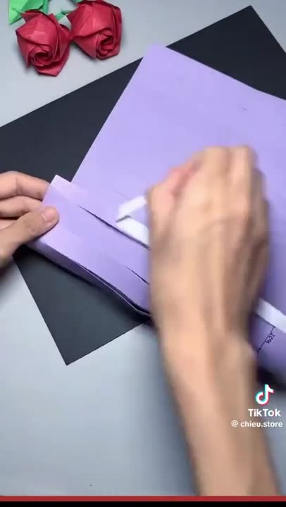













Cùng làm đèn lồng nhé

Slide 14

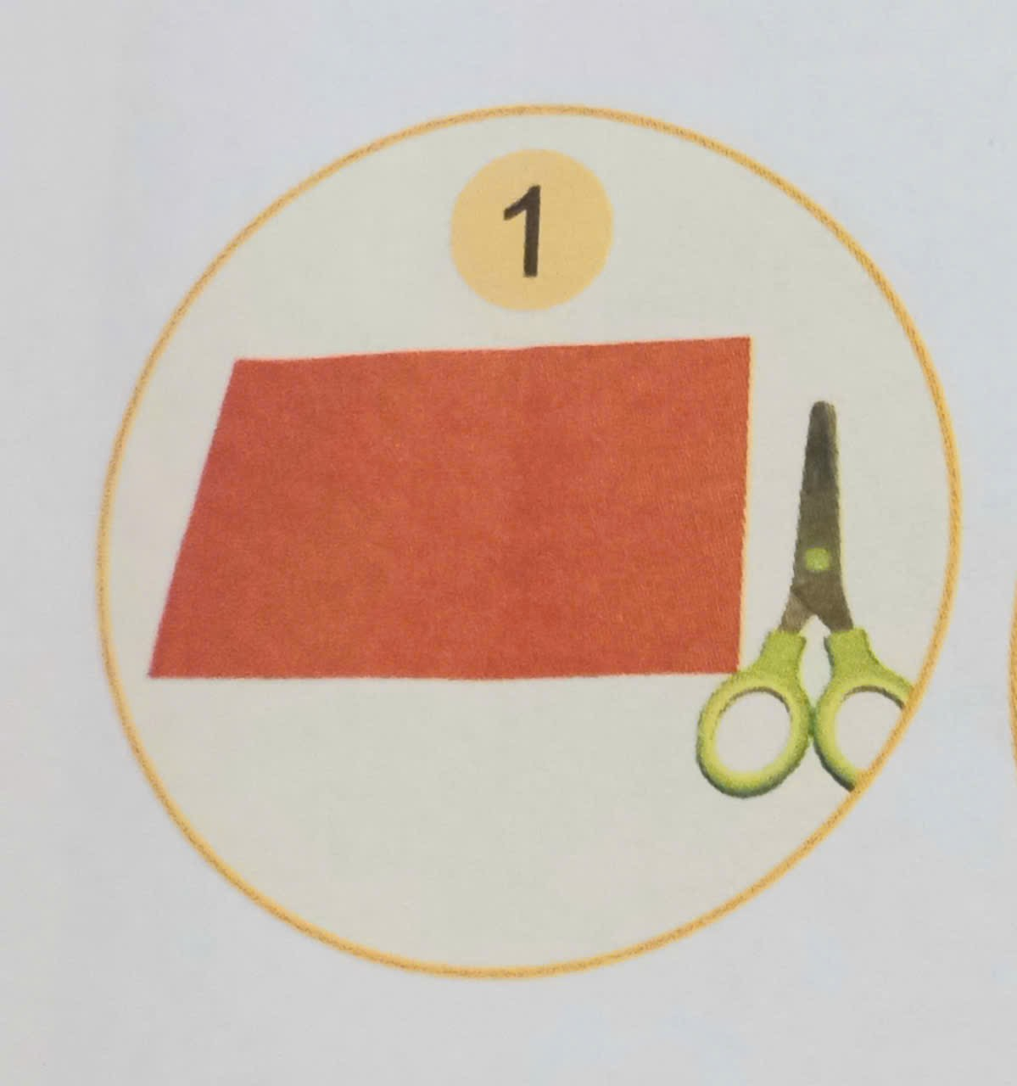
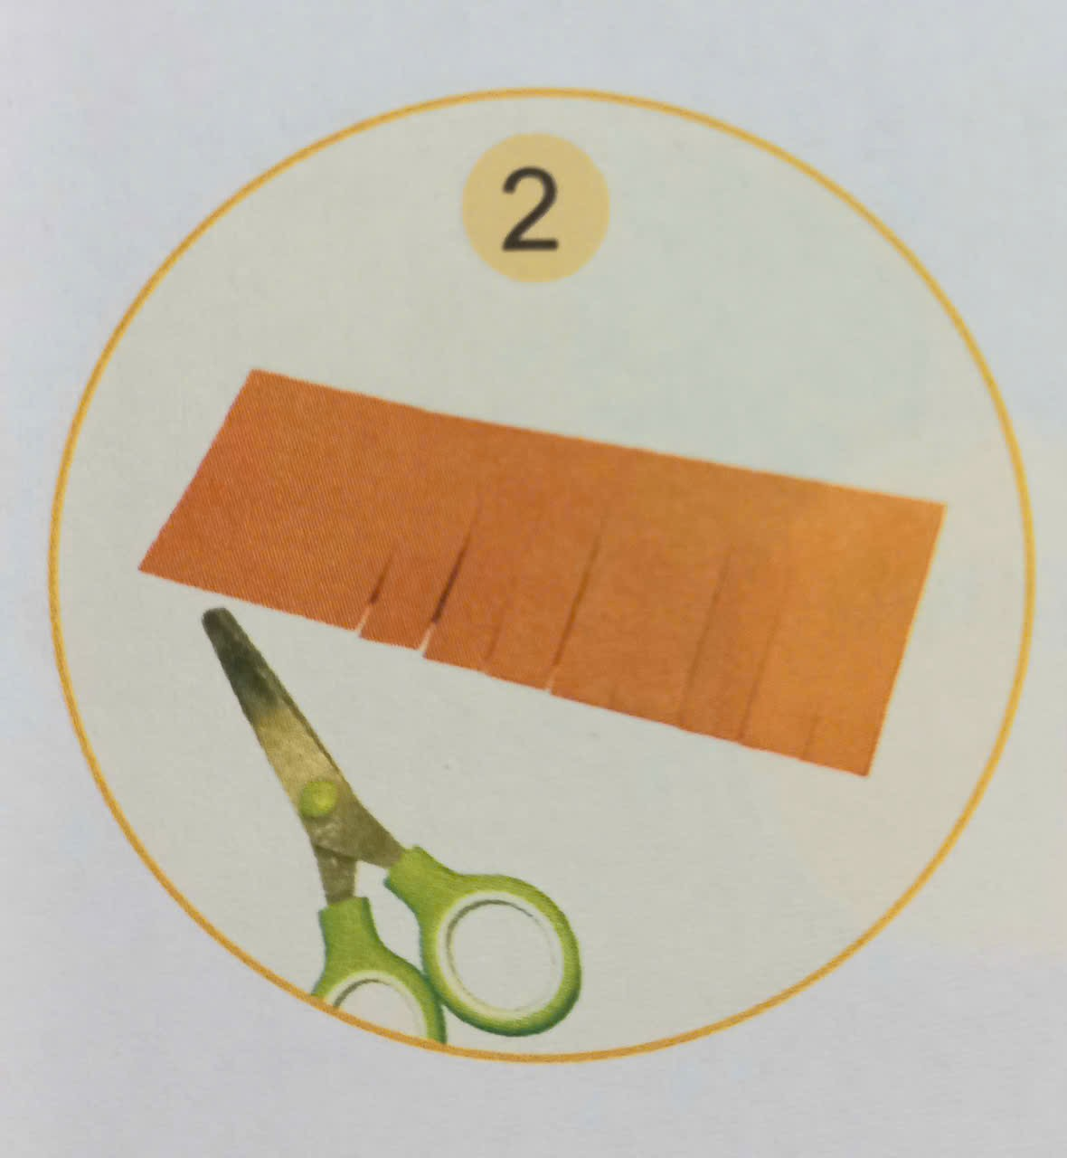
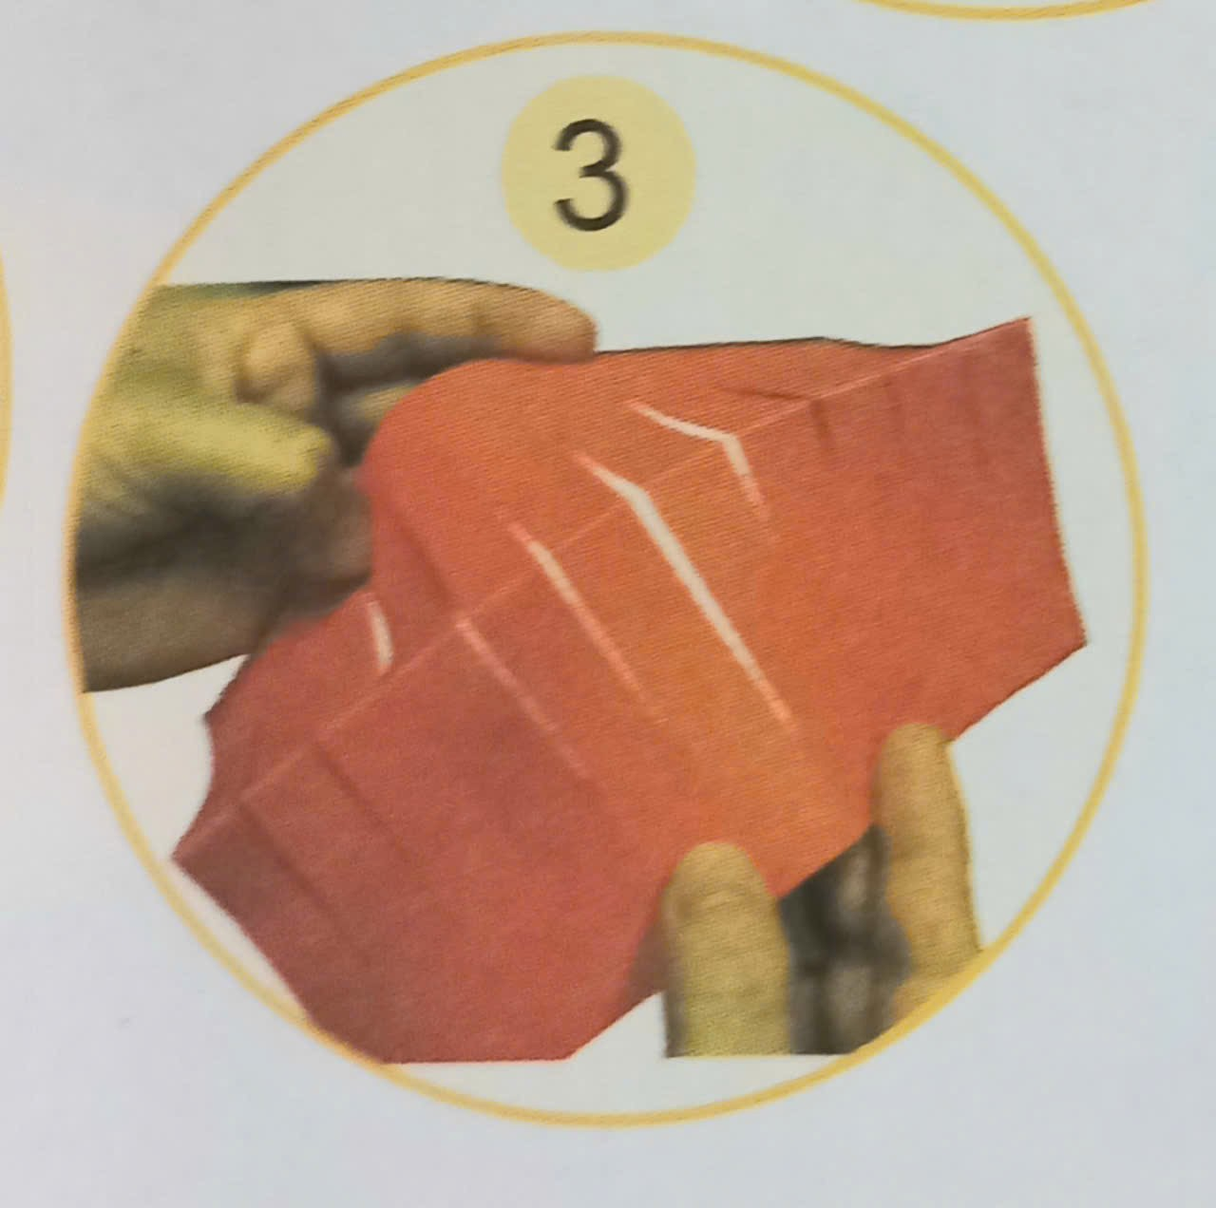
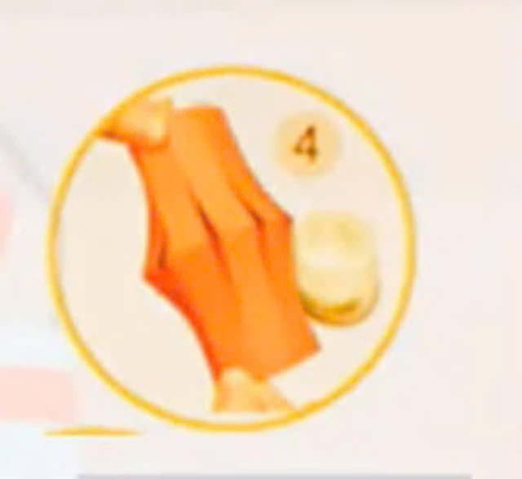
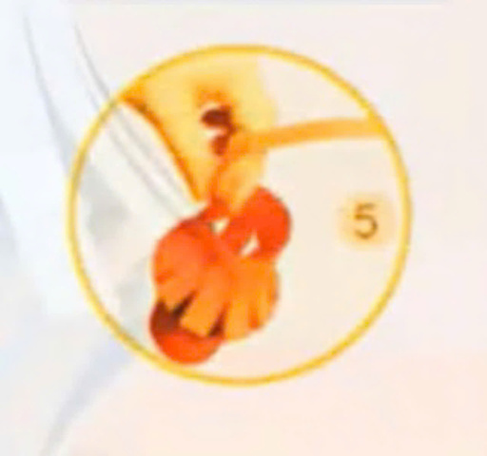
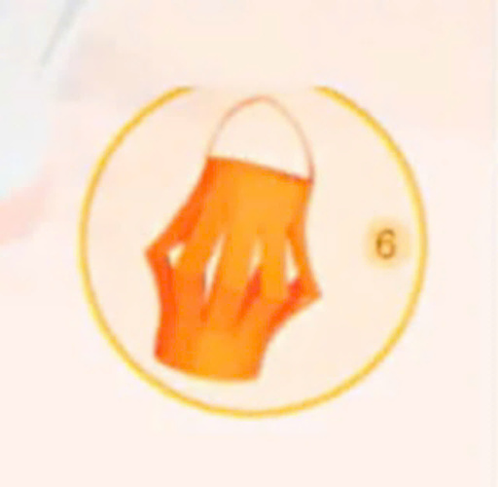

Các bước làm đèn lồng:
Gấp đôi tờ giấy theo chiều dài, cắt các đường rộng khoảng 1 ô
Chuẩn bị đồ dùng
Tách tờ giấy màu
Dán để tạo thân đèn
Dán quai đèn
Trang trí, hoàn thành

Slide 15

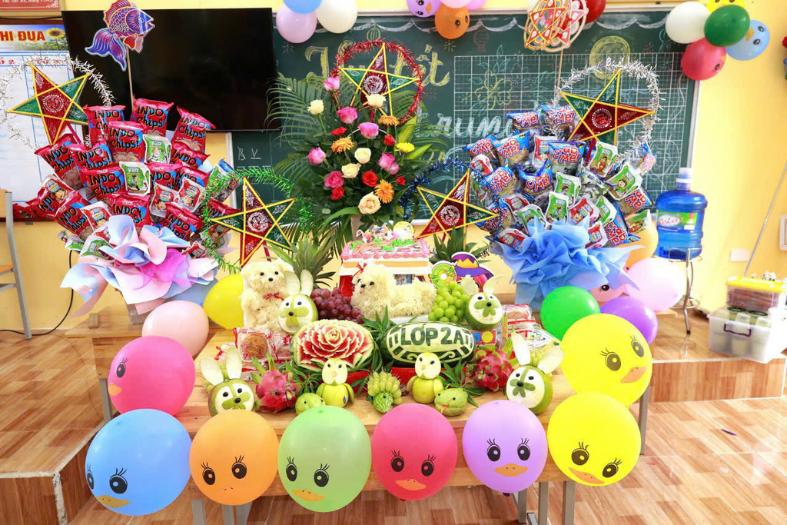
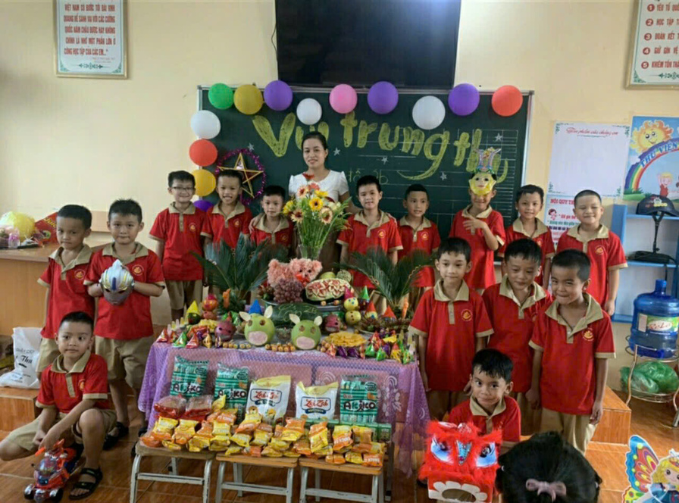
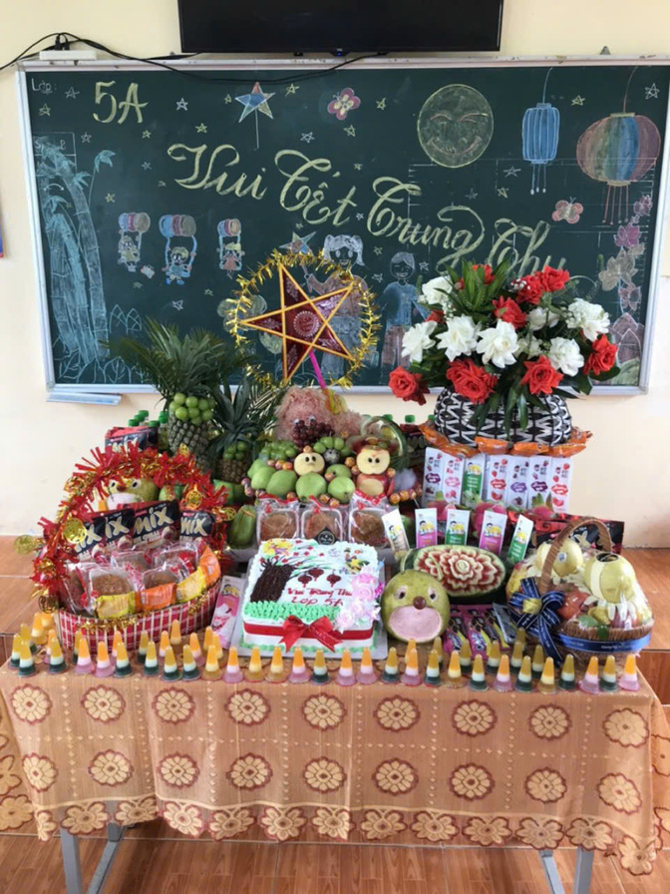
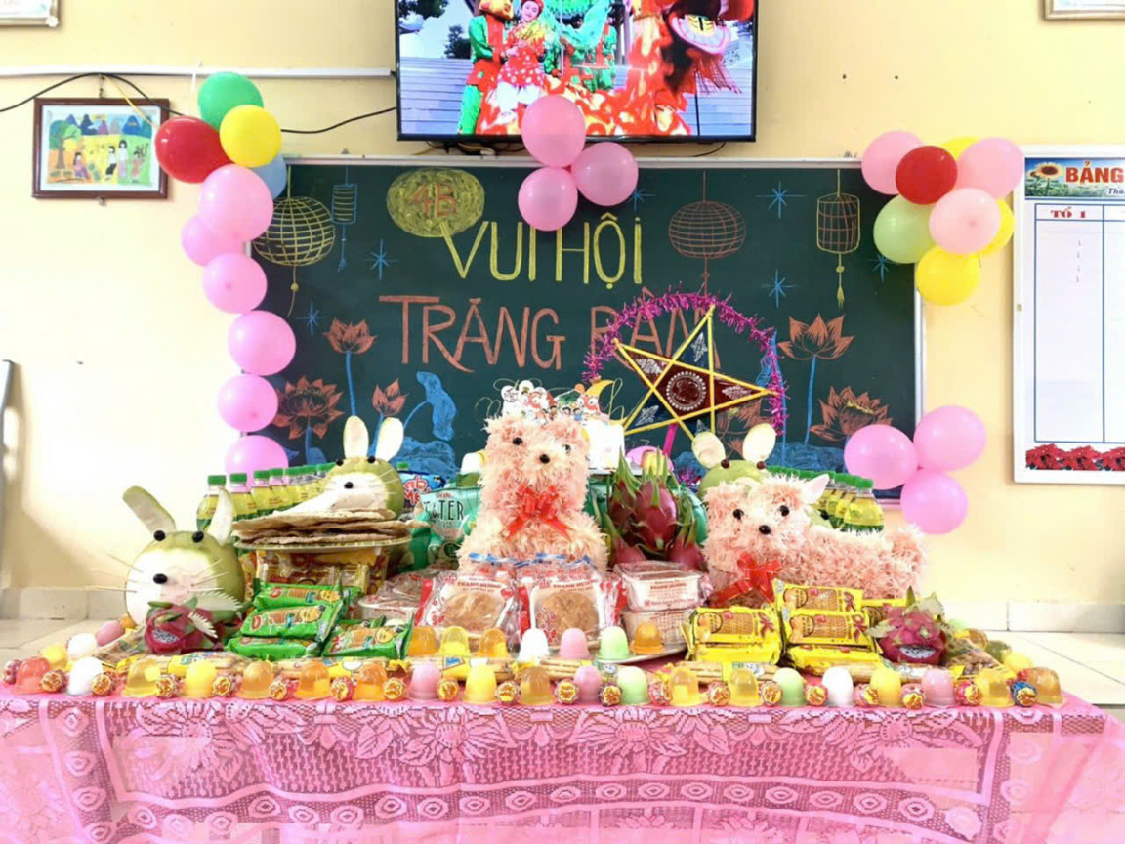
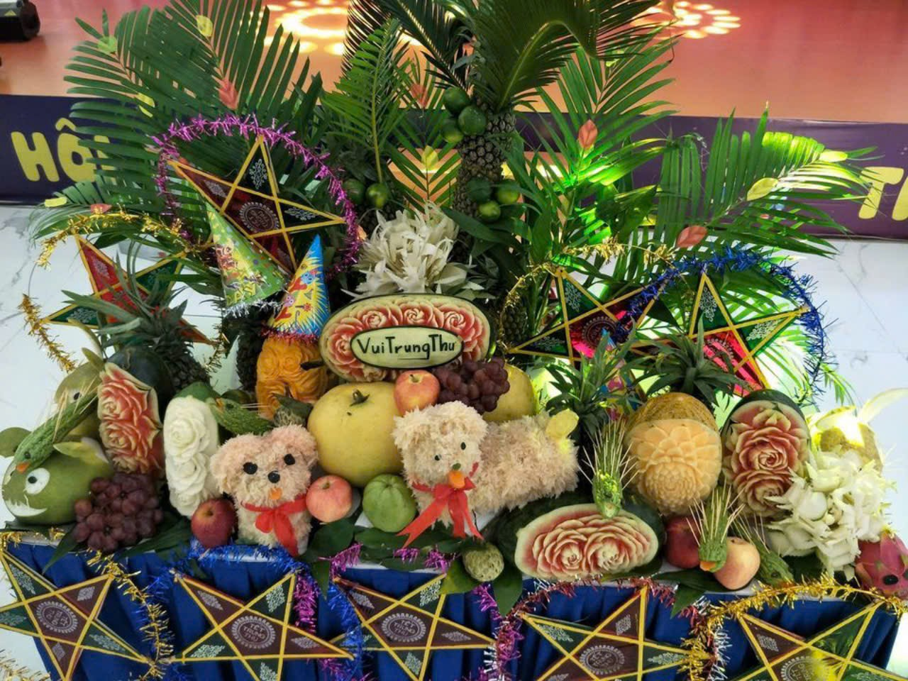
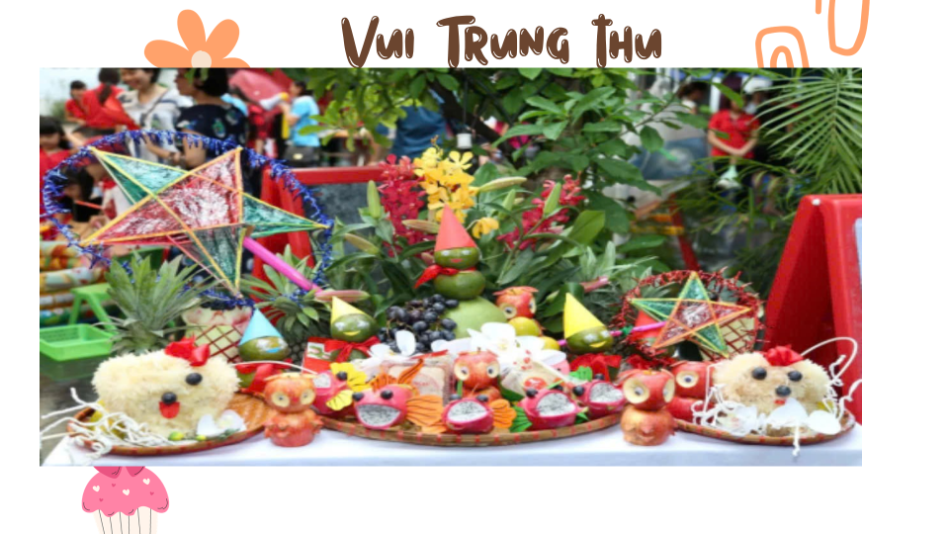

Vui Trung thu

Slide 16

( CẢ LỚP RƯỚC ĐÈN XUNG QUANH LỚP)

Slide 17

Thank You

Slide 18
Thank You

